Slide 1


あなたは、
「この学校は、どんな学校ですか？」
ときかれたら、何と答えますか？
○○○な学校だよ。
「宣伝文句＝キャッチフレーズ」
「広告文＝キャッチコピー」

Slide 2

印象（イメージ）のもつ力
について考えよう

Slide 3
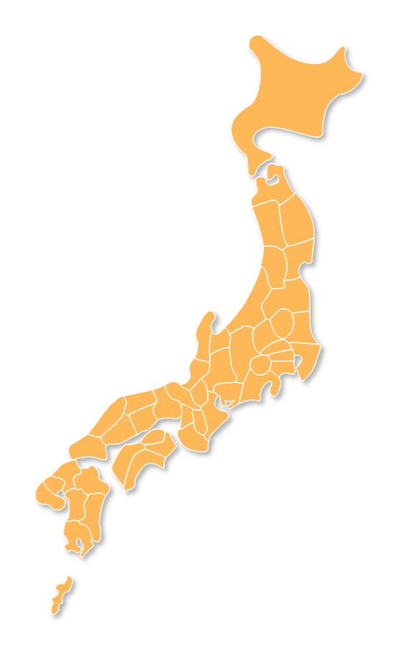
１ 日本のイメージについて考えてみよう
「日本は、どんな国？」
ときかれたら、何と答えますか？
● 自然がいっぱい。
● 食べ物がおいしい。
● 安全な国。
● 人が優しい。親切。
● 相撲が国技。
● 災害が多い。

Slide 4
もし、外国の人が日本のイメージについて、
こう答えたら、どう思う？
● たたみの家ばかりだよ。
● みんな着物を着ているよ。
● みんなちょんまげして、刀を持っているよ。
● 毎日、お寿司を食べているよ。
※情報が少ないと、こうなってしまうんだね。

Slide 5
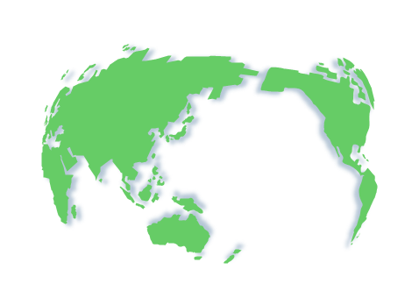
２ ３つの国の写真を見分けよう
中国
日本
アメリカ
チュニジア

Slide 6
２ ３つの国の写真を見分けよう
まず、この３つの国のイメージを
出し合ってみましょう。
★アメリカ…
★中国…
★チュニジア…

Slide 7
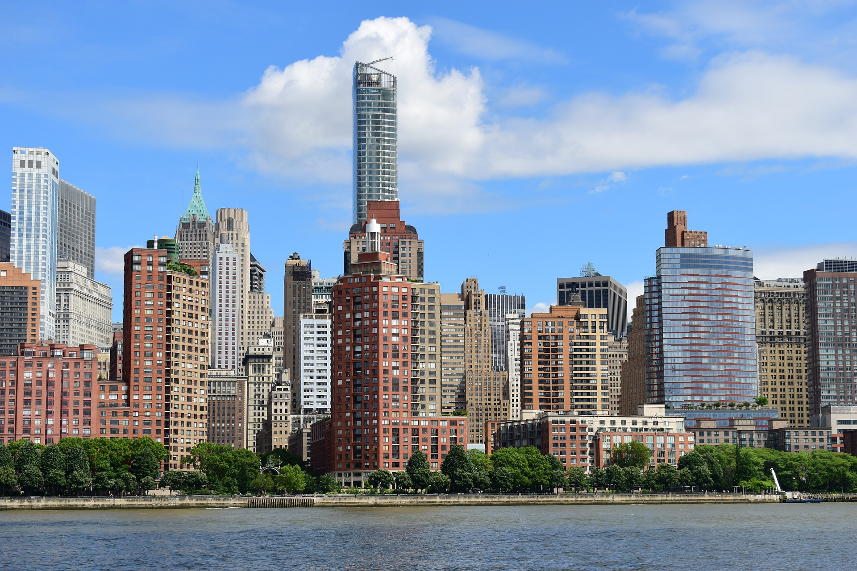
２ ３つの国の写真を見分けよう
①
https://pixabay.com/ja/photos/%e3%83%8b%e3%83%a5%e3%83%bc%e3%83%a8%e3%83%bc%e3%82%af-%e9%a2%a8%e6%99%af-5155189/

Slide 8
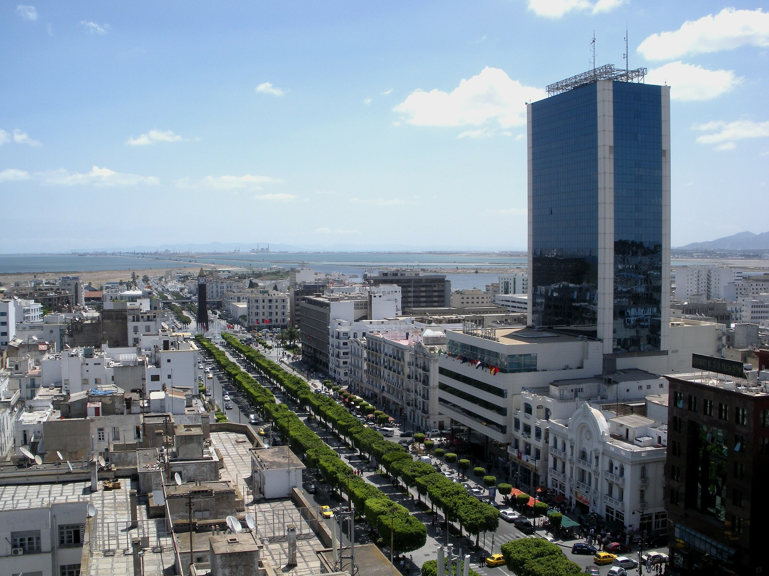
２ ３つの国の写真を見分けよう
②
https://pixabay.com/ja/photos/%e3%83%81%e3%83%a5%e3%83%8b%e3%82%b9-%e3%83%81%e3%83%a5%e3%83%8b%e3%82%b8%e3%82%a2-%e8%a1%97%e4%b8%a6%e3%81%bf-106951/

Slide 9
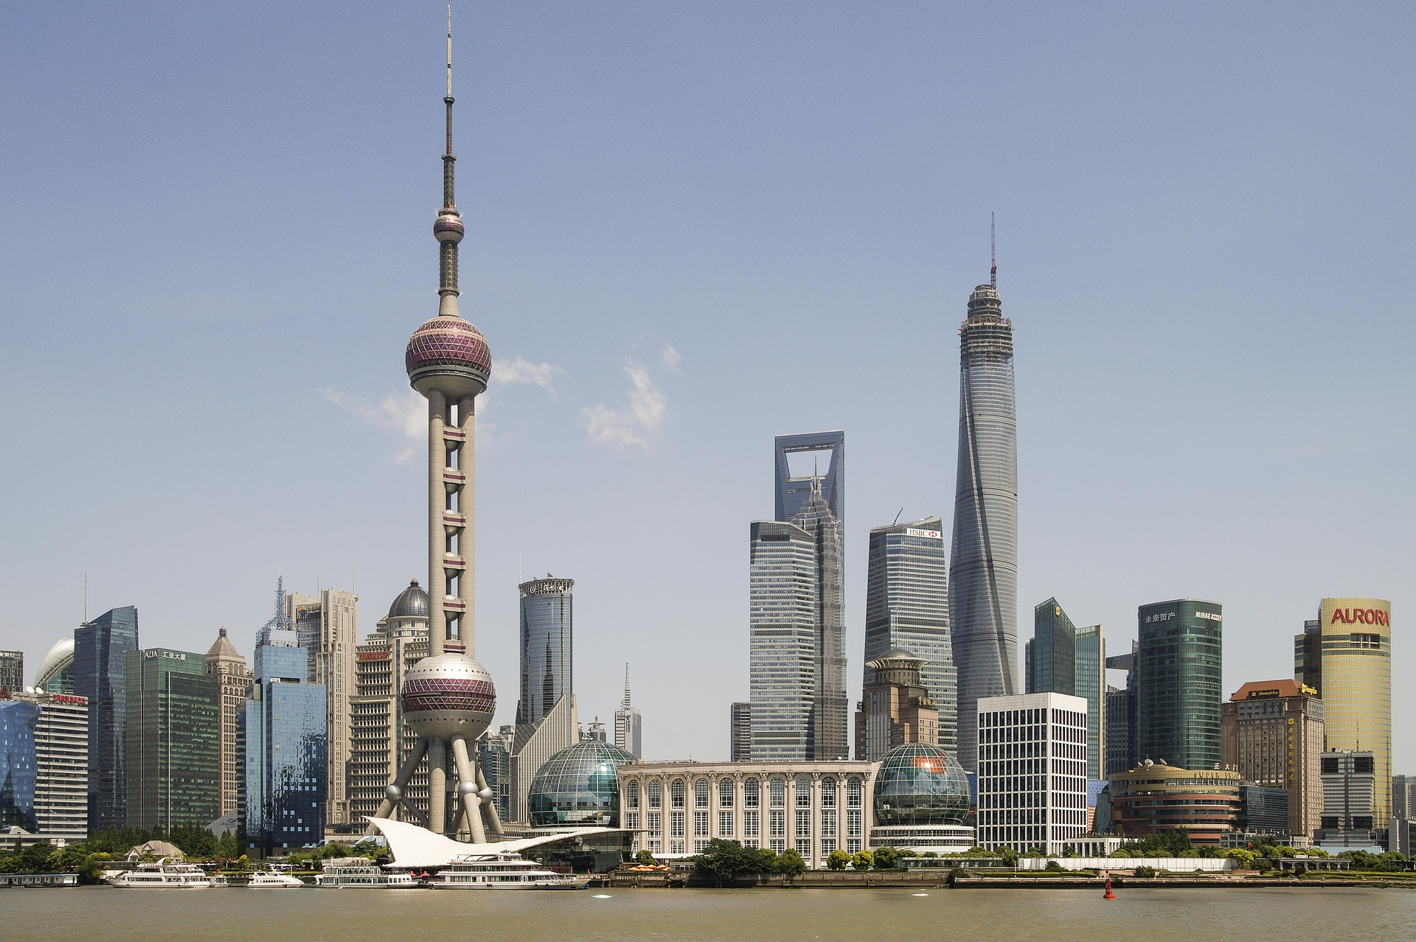
２ ３つの国の写真を見分けよう
③
https://pixabay.com/ja/photos/%e4%b8%8a%e6%b5%b7-%e4%b8%ad%e5%9b%bd-%e3%82%a2%e3%82%b8%e3%82%a2-%e5%bb%ba%e7%af%89-397147/

Slide 10
２ ３つの国の写真を見分けよう
①
★
★アメリカ
②
★
★中国
③
★
★チュニジア

Slide 11
２ ３つの国の写真を見分けよう【答え】
①
★
★アメリカ
②
★
★中国
③
★
★チュニジア

Slide 12
３ わたしたちのイメージは、
どのようにしてつくられるのでしょうか。
●イメージだけでは、わからなかったのはどうしてかな。
●わたしたちがもっているイメージは、
どこからの情報でつくられたのかな。

Slide 13
４ １つのイメージだけに
だまされないためには？
★グループで、話し合ってみましょう。

Slide 14

イメージのもつ力について
考えよう
1つのイメージだけにだまされないために、
自分にできそうなこと、見つかったかな。

